Slide 1
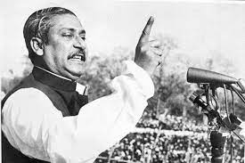

Slide 2
স্বাগতম

Slide 4
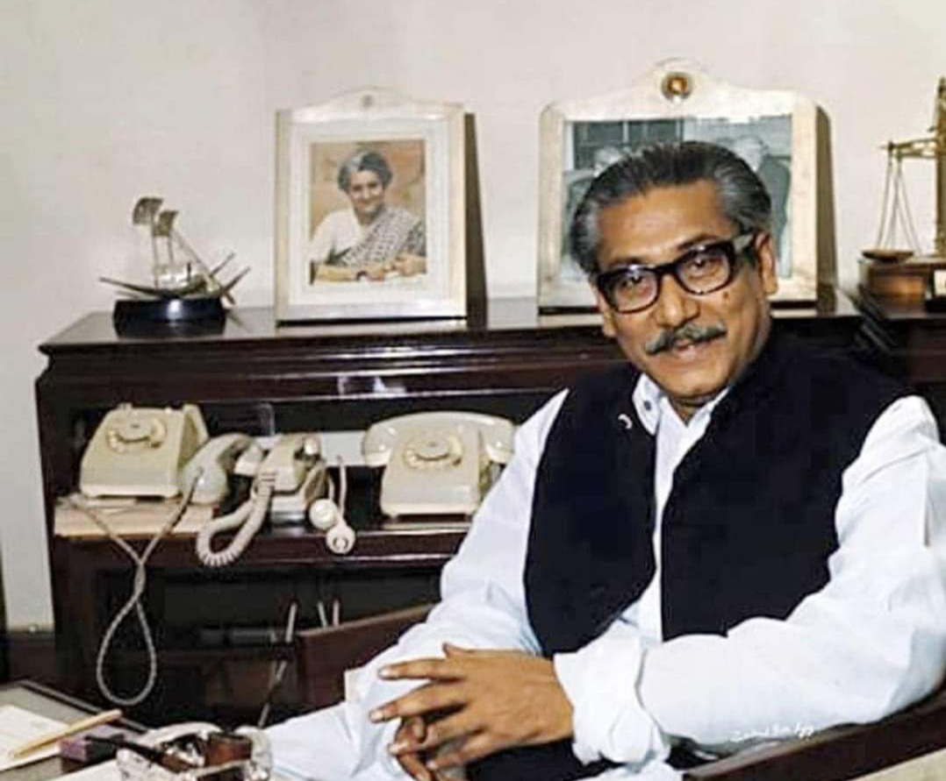
বঙ্গবন্ধু কর্ণার
খোট্টাপাড়া সিদ্দিকীয়া ফাযিল ডিগ্রী মাদ্রাসা, শাজাহানপুর, বগুড়া।

Slide 5
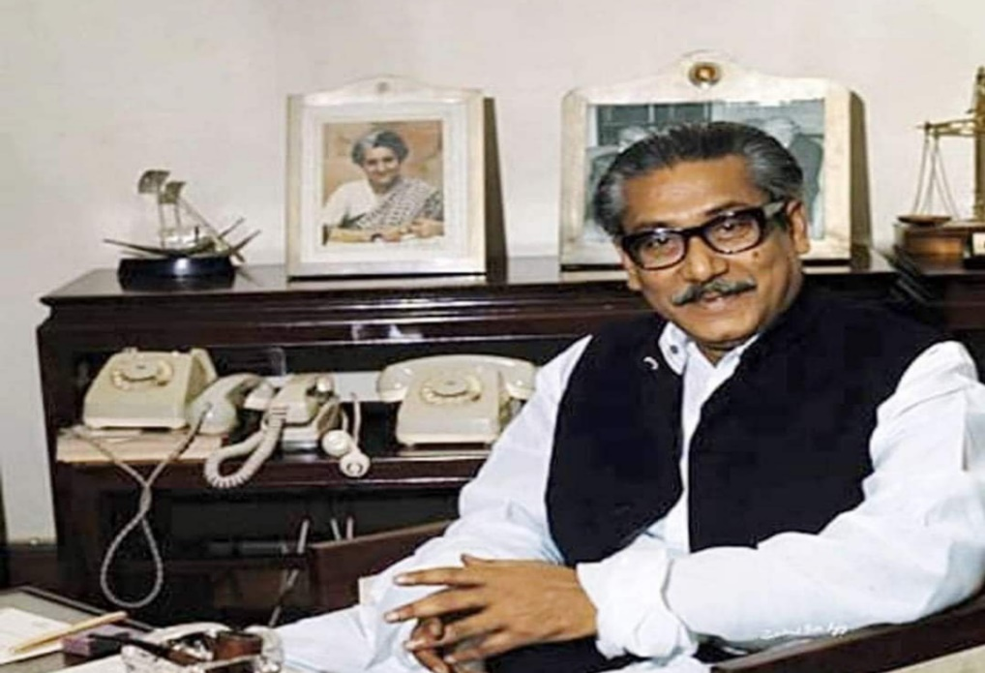
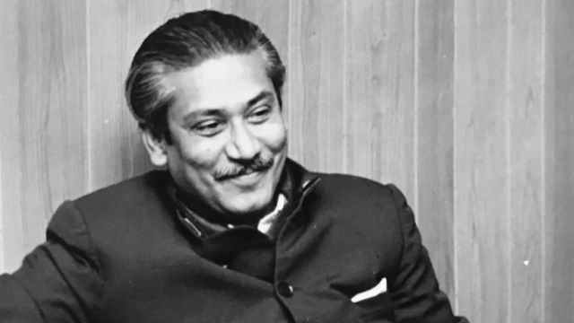
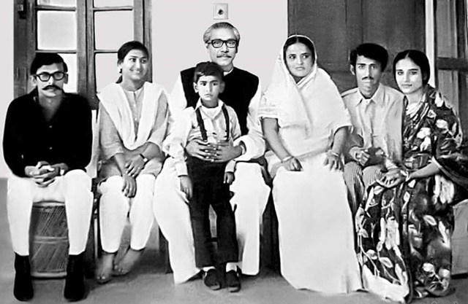

Slide 6
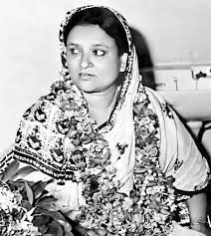
বঙ্গবন্ধু ও তার পরিবার

Slide 7
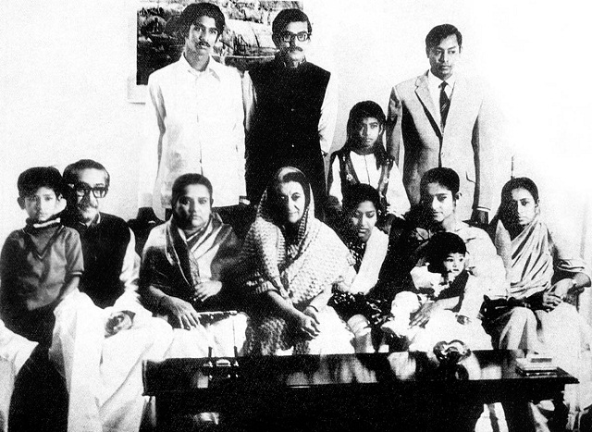
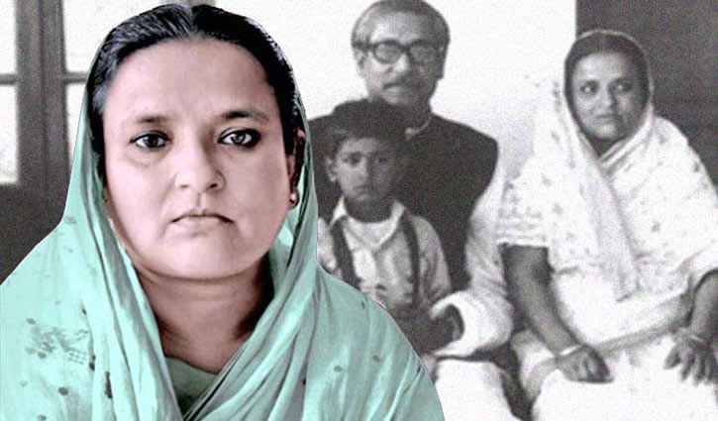
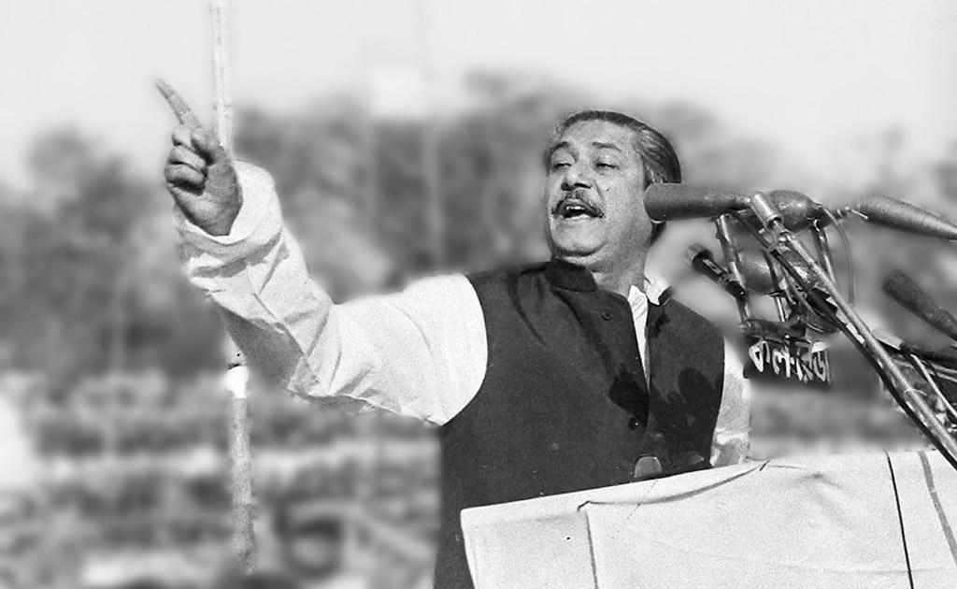
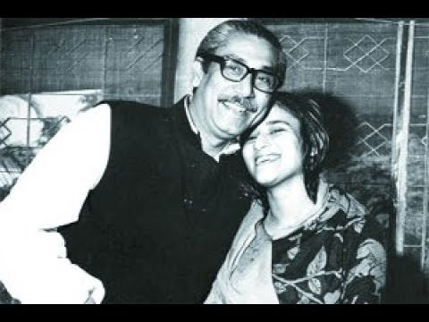
বঙ্গবন্ধু ও তার পরিবার

Slide 8
ঐতিহাসিক ৭ই মার্চের ভাষণ

Slide 9
ঐতিহাসিক রেসকোর্স ময়দানের ভাষন

Slide 10
বঙ্গবন্ধুর পরিবারবর্গ

Slide 11
ভারতের প্রধান মন্ত্রীর সাথে বঙ্গবন্ধু ও তার পরিবারবর্গ।

Slide 12
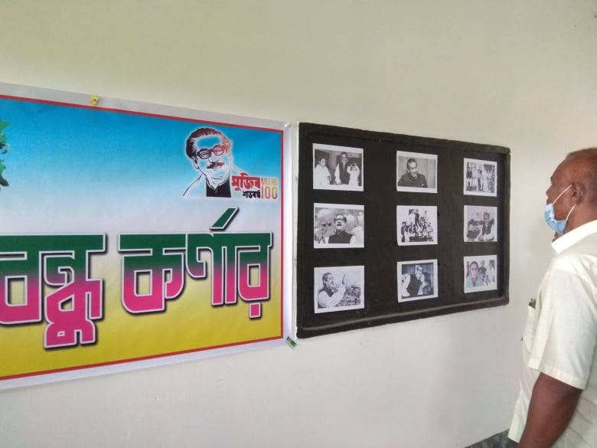
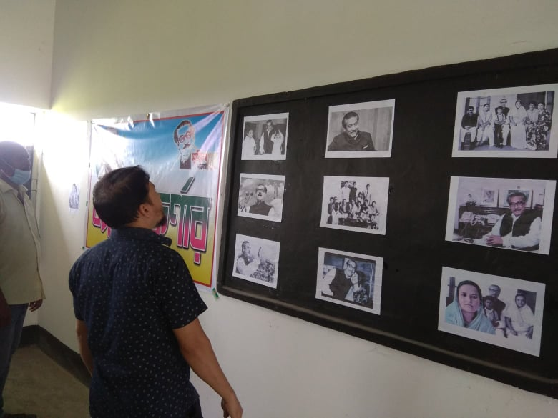
বঙ্গবন্ধু কর্ণার
খোট্টাপাড়া সিদ্দিকীয়া ফাযিল ডিগ্রী মাদ্রাসা, শাজাহানপুর, বগুড়া।

Slide 13
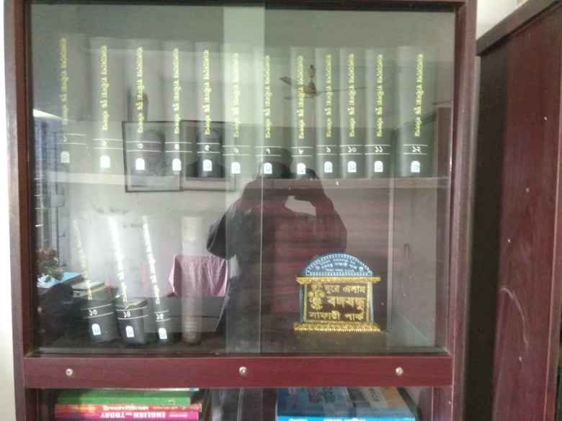
বঙ্গবন্ধু কর্ণার লাইব্রেরী
খোট্টাপাড়া সিদ্দিকীয়া ফাযিল ডিগ্রী মাদ্রাসা, শাজাহানপুর, বগুড়া।

Slide 14
সমাপ্ত

